Slide 1
Programmation en Java
Marcelo Zanconi
Ecole Sup2i
Notes:
[Title of the course]
Copyright © 2004-2005 NameOfTheOrganization. All rights reserved.

Slide 2
Petite Histoire de Java
Développé par Sun MicroSystems dans les années 90
Environnement indépendant du matériel.
Permet le développement sur différents dispositifs:
  PC
  Téléphone Portables
  Imprimantes
  I-Pod
  GPS…
Notes:
[Title of the course]
Copyright © 2004-2005 NameOfTheOrganization. All rights reserved.

Slide 3



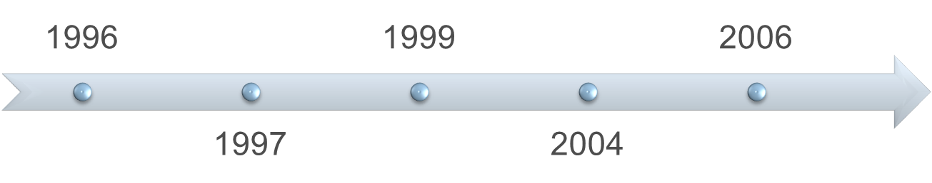


Versions de Java
Java 1.02 - 250 classes
Prototype Lent
Trop d'erreurs
Petites applications
Accord Sun/Netscape
Java - 2300 classes
Assez Rapide, Trois Versions:
J2ME – J2SE – J2EE
Applications mobiles
Java 6 - ~ 4000 classes
Trop étendu?
Java 5 - 3500 classes
Le 'tigre' des langages, très populaire, facile a utiliser.
Java 1.1 - 500 classes
Plus rapide
Assez convaincant

Slide 4



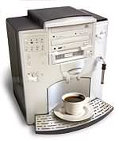

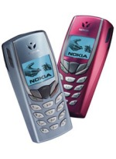
Java Virtual Machine
JVM environnement d'exécution du bytecode de Java
Application
JVM
public static…
int i;
void method();
compilateur
interpréteur
langage Java
Bytecode
Code Executable
Notes:
[Title of the course]
Copyright © 2004-2005 NameOfTheOrganization. All rights reserved.

Slide 5
Avantages
Robuste et sur :
  Pas de pointeurs, manipulation d'exceptions, programmation parallèle.
  Le compilateur Java génère du bytecode qui est ensuite exécuté sur un environnement virtuel: JVM.
Sûreté :
  Manipulation de la mémoire par le collecteur de miettes (Garbage Collector, GC).
  Exécution testée avant l'exécution.
Facile :
  Manipulation de mémoire transparent pour l'utilisateur

Slide 6
Avantages
Mobilité
  La generation de bytecode implique la portabilité d'une application vers divers dispositifs.
  Les instructions son exécutées sur la JVM
  JVM est disponible pour plusieurs plateformes:
    Unix, Windows, Mac
    Facile a installer

Slide 7
Avantages
Syntaxe similaire a C++ mais la sémantique est TRES différente.
  Type primitifs simples: entiers, réels, caractère, booléen.
  Types structurés comme classes.
Manipulation des exceptions et des threads pour la programmation concurrente et parallèle et une interface graphique légendaire.

Slide 8


Formalités de Gestion
Code source (.java)
Code source dans un ou plusieurs fichiers .java
Le compilateur génère un fichier de type .class
  Qui contient du byte code.
  Format entre 'source' et binaire…
Exécution (interprétée) des .class sur la JVM
Java est un langage compilé et interprété.
javac Compiler
Bytecode interpreter
(.class)
Execution sur la JVM
Notes:
[Title of the course]
Copyright © 2004-2005 NameOfTheOrganization. All rights reserved.

Slide 9
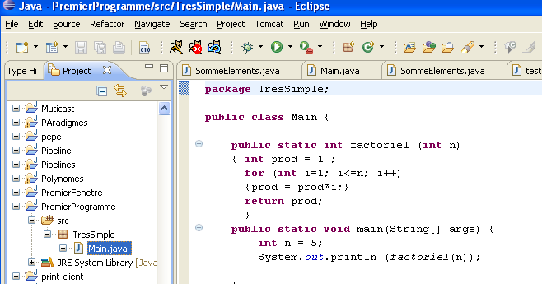
Exemple
Une classe (et UNE seule classe) doit contenir une méthode :
  public static void main (String[] args)
  Java commence l'exécution par cette méthode.
Le Projet
Le package
Une classe
Notes:
[Title of the course]
Copyright © 2004-2005 NameOfTheOrganization. All rights reserved.

Slide 10
Eclipse
Est une IDE, interface development environment.
De distribution gratuite.
Il propose un compilateur Java, un éditeur de texte avec auto compression.
Il faut donner un espace de travail (workspace) ou seront stockés les projets.

Slide 11
En peu d'Eclipse...
D'abord il faut créer un nouveau projet:
  File / New / Java Project [PremierProgramme]
Il faut créer une classe pour chaque class:
  File / New / Class
  File / New / Class / (ajouter main...) [Main]
Pour exécuter:
  Clique droit sur le projet
  Choisir Run as... Java Application ou

Slide 12
Plus d'info sur Eclipse
www.eclipse.org/

Slide 13
Type Primitifs Simples
Une seule valeur, type non objet
Type | Size (bits) | Signed | [Min,Max] | Initial value
boolean | 1 | NA |  | false
byte | 8 | Yes | [-128,127] | 0
char | 16 | No | [0, 2¹⁶-1] | '\u0000'
short | 16 | Yes | [-2¹⁵, 2¹⁵⁻1] | 0
int | 32 | Yes | [-2³¹,2³¹-1] | 0
float | 32 | Yes | [-2³¹ ,2³¹-1] | 0.0F
long | 64 | Yes | [-2⁶³, 2⁶³-1] | 0L
double | 64 | Yes | [-2⁶³,2⁶³-1] | 0.0D
Notes:
[Title of the course]
Copyright © 2004-2005 NameOfTheOrganization. All rights reserved.

Slide 14
Déclaration et initialisation
Déclaration:
Déclaration et Initialisation
int toto;
double t1, t2;
boolean test;
int toto = 10;
double t1 = 1.25, t2 = 1.26;
boolean test = true;
Notes:
[Title of the course]
Copyright © 2004-2005 NameOfTheOrganization. All rights reserved.

Slide 15
Les décimaux
Toujours de type double, sinon il faut ajouter f ou F
double x = 5.23;
float y = 5.125F;
Notes:
[Title of the course]
Copyright © 2004-2005 NameOfTheOrganization. All rights reserved.

Slide 16
Les Caractères
UN seul caractère
  Utiliser ' '
notation actuelle
char x= 'é';
char x= '\u00e9';
notation 'a la C'
Notes:
[Title of the course]
Copyright © 2004-2005 NameOfTheOrganization. All rights reserved.

Slide 17
Les chaînes de caractères
Type String est une classe prédéfinie.
String ch1 = "Sup2i";
String ch2 = new String ("Sup2i");
La modification d'une chaîne n'est pas possible... les méthodes retournent une nouvelle chaîne modifiée.
\" pour l'échappement

Slide 18
La Classe String
Concaténation:
  String Prenom1 = "Pierre";
  String Prenom2 = "Perez";
  Prenom1.concat(Prenom2);
  Prenom1 + Prenom2 ;
Longueur:
  Prenom1.length();

Slide 19
Fonctions sur chaînes
charAt(i), donne le i+1 caractère, le premier étant a l'index 0.
length(), attention, length est une méthode.
substring(2,5) donne la sous-chaine qui commence en 2 et finit en 4.
  String Prenom3 = Prenom1.substring(0,2) -> Pi
  String Prenom3 = Prenom1.substring(3) ->rre
replace(oldChar,newChar)
  Prenom3 = Prenom1.replace('r', 'l') -> Pielle
<chaine1>.equals(<chaine2>) pour effectuer la comparaison... une chaine est un type structurée, un objet de classe!

Slide 20
Fonctions sur chaînes
Comparaison:
<chaine1>.compareTo(<chaine2>)
  est >0 si chaine1 est plus grande que chaine2 (dans l'ordre alphabétique),
  est <0 dans le cas contraire et
  est = 0 si elles sont identiques.

Slide 21
Fonctions sur chaînes
startsWith(<ch1>, <ch2>), ch1 commence par ch2?,
endsWith (<ch1>, <ch2>), ch1 finit par ch2?,
trim eliminer les espaces début/fin
toUpperCase, to LowerCase
ch1.indexOf(ch2, start) retourne l'index ou ch2 a été trouvé à partir de start ou -1 en cas contraire
... beaucoup d'autres! mais attention a la performance.

Slide 22
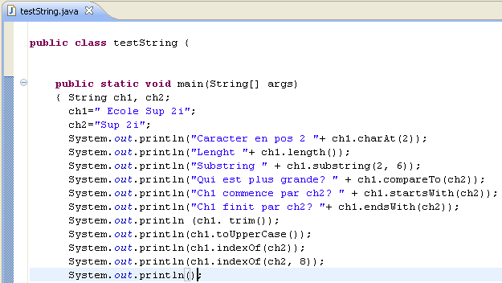
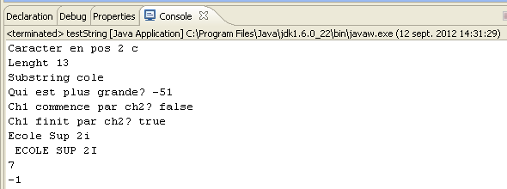

Slide 23
Conversion de chaînes
Classe String
Integer.valueOf( <string>) de String à int
Integer.toString(<int>)
Double.toString(<double>)

Slide 24
Opérateurs d'Attribution
Operateur | Utilisation | Équivalent a | Précédence
= | int x = 10 |  | 15
+= | x += 10 | x = x + 10 | 15
-= | x -= 10 | x = x – 10 | 15
*= | x *= 10 | x = x * 10 | 15
/= | x /= 10 | X = x / 10 | 15
Précédence plus grande, évaluation plus tôt
Notes:
[Title of the course]
Copyright © 2004-2005 NameOfTheOrganization. All rights reserved.

Slide 25
Opérateurs conditionnels
Opérateur | Définition | Précédence
&& | AND | 12
|| | OR | 13
! | NOT | 2
Notes:
[Title of the course]
Copyright © 2004-2005 NameOfTheOrganization. All rights reserved.

Slide 26
Opérateurs de Comparaison
Opérateur | Définition | Précédence
< | Inférieur | 7
<= | Inférieur ou égal | 7
> | Supérieur | 7
>= | Supérieur ou égal | 7
== | Égal | 8
!= | Différent | 8
Notes:
[Title of the course]
Copyright © 2004-2005 NameOfTheOrganization. All rights reserved.

Slide 27
Opérateurs Mathématiques
Opérateur | Définition | Précédence
++ / -- | Incrément / Décrément | 1
+ / - | plus ou moins unaires | 2
* | Multiplication | 4
/ | Division | 4
% | Modulo | 4
+ / - | Addition / Soustraction | 5
Notes:
[Title of the course]
Copyright © 2004-2005 NameOfTheOrganization. All rights reserved.

Slide 28
Pre/Post incrémentation/décrémentation
++ et -- peuvent s'utiliser devant ou derrière une variable:
++ ou -- devant l'opérande, incrémente ou décrémente d'abord et après effectue le calcul.
++ ou -- derrière l'opérande, incrémente ou décrémente après le calcul.
int x = 5 ; // x is equal to 5
int y = x++ ; // y est attribué 5, et
// x est incrementée
int z = ++x ; // z and x are equal to 7
Notes:
[Title of the course]
Copyright © 2004-2005 NameOfTheOrganization. All rights reserved.

Slide 29
Structure de contrôle Conditionnelle
if (<condition>) Bloc₁
if (<condition>) Bloc₁ else Bloc₂
if (<condition>)
  Bloc₁
  else if (<condition>)
  Bloc₂
  else
  Block₃
  Bloc_{i} = <instruction>; | { <instruction>; Bloc_{i} } i=1,2,3

Slide 30
Operateur Ternaire
Like an if/else
Example
( condition ? condition_true : condition_false)
int j = (i > 2 ? i : 0);
//j=i if i is greater than 2, else j=0
Notes:
[Title of the course]
Copyright © 2004-2005 NameOfTheOrganization. All rights reserved.

Slide 31
Structure de Contrôle Conditionnelle
Switch (expression)
{case Valeur1:
Bloc₁ ; [break]
case Valeur2:
Bloc₂ ; [break]
...
default:
Bloc
}

Slide 32
Structure de Contrôle de Boucle
while (<condition>) <bloc>
do bloc while (<condition>)
for (<init>;<condition>;<instr_iteration>) <bloc>
for (<type_iterable>:tableau) <bloc>

Slide 33
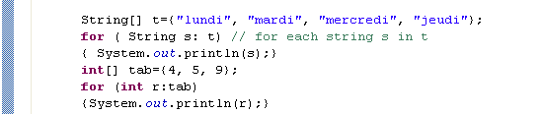
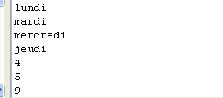
Exemple

Slide 34
Méthodes
Une méthode est caractérisée par
  Un nom
  Une valeur de retour
  Quelques paramètres
  Un bloc de code entre {}
<type-retour> <nom-methode>(<parametres>...)
{
<instructions>...
}
Notes:
[Title of the course]
Copyright © 2004-2005 NameOfTheOrganization. All rights reserved.

Slide 35
Valeurs de retour
Une méthode retourne une valeur d'un type de données
  Déclarée obligatoirement
  Elle finit par l'instruction return
Si la méthode ne retourne pas de valeur, on utilise void
  Pas d'instruction return !
int myMethod(){
  return 10;
}
void myMethod(){
  ...
}
Notes:
[Title of the course]
Copyright © 2004-2005 NameOfTheOrganization. All rights reserved.

Slide 36
Paramètres
Sans paramètres
Plusieurs paramètres
void myMethod(){
  ...
}
void myMethod(String myParam, int myOtherParam){
  ...
}
Notes:
[Title of the course]
Copyright © 2004-2005 NameOfTheOrganization. All rights reserved.
The unknown number of parameters is treated like an array. So in order to access the first user :
users[0]
If You want to know the number of the user : users.length

Slide 37
Paramètres
Le passage de paramètres est
  par valeur pour les types primitifs (y compris String)
  par référence pour les types complexes (array, objets)
Un vrai programme OO n’a pas besoin de passage par référence… la définition d’une classe suffit.

Slide 38
Appeler une méthode
Sans paramètres
Avec paramètres
  arguments littéraux ("direct" en Java)
  avec variables
myMethod();
myMethod("SUP2i", 5000);
myMethod(nom, nombreetudiants);
Notes:
[Title of the course]
Copyright © 2004-2005 NameOfTheOrganization. All rights reserved.

Slide 39
Surcharge de Méthodes
Plusieurs méthodes peuvent porter le même nom mais:
  Elles ont le même type de valeur de retour
  Elles peuvent être distinguées par les paramètres
    Nombre de paramètres
    Type de paramètres
Notes:
[Title of the course]
Copyright © 2004-2005 NameOfTheOrganization. All rights reserved.

Slide 40
Surcharge de Méthodes
Exemple
void myMethod(String s){
  ...
}
void myMethod(){
  ...
}
void myMethod2(String s){
  ...
}
void myMethod2(int i, String s){
  ...
}
Notes:
[Title of the course]
Copyright © 2004-2005 NameOfTheOrganization. All rights reserved.
In the first example, the number of parameters is different
In the second example, the number and the type of parameters are different

Slide 41
Surcharge de Méthodes
Exemple pas correct
void myMethod3(String s){
  ...
}
void myMethod3(String s2){
  ...
}
void myMethod4(String s){
  ...
}
int myMethod4(String s2){
  ...
}
Notes:
[Title of the course]
Copyright © 2004-2005 NameOfTheOrganization. All rights reserved.
In the first example, the type of parameters are the same
In the second example, the return type is different but not the parameters type

Slide 42
Le Programme Principal (main)
Point d'entrée pour les programmes Java
Le type static est de déclaration obligatoire: ça veut dire que main ne peux pas être instancié.
Syntaxe:
// args de l'invite de commandes
public static void main(String[] args) {
...
}
Notes:
[Title of the course]
Copyright © 2004-2005 NameOfTheOrganization. All rights reserved.

Slide 43
La structure générale
Un programme Java est composé de plusieurs classes.
Pour l'instant, un programme est UNE classe avec quelques méthodes a l'intérieur et le programme principale.

Slide 44
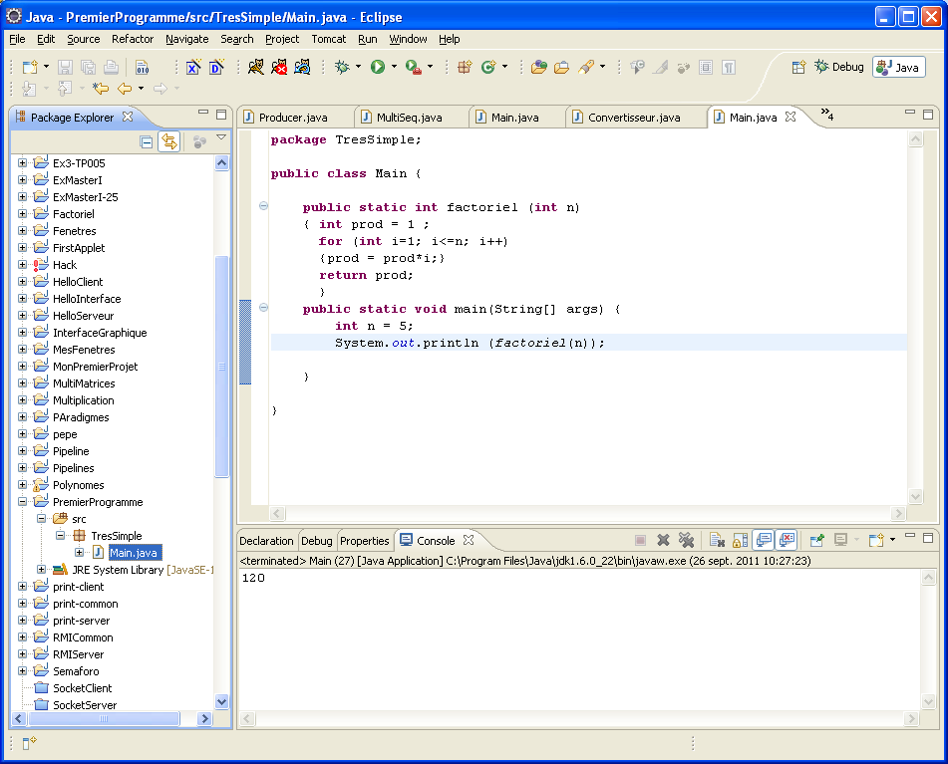
La structure générale

Slide 45
Cast (coercition)
Attribuer une valeur d'un type supérieur ou inférieur:
    Implicite cast
    Explicite cast
short s = 1;
int i = s;
int i = 1;
short s = (short) i;
Notes:
[Title of the course]
Copyright © 2004-2005 NameOfTheOrganization. All rights reserved.

Slide 46
Enumerations
Explicitation du domaine, liste de valeurs
Cours sur Sup2i: CDI1, CDI2, M1, M2
public enum CoursSup2i {CDI1, CDI2, M1, M2}
Notes:
[Title of the course]
Copyright © 2004-2005 NameOfTheOrganization. All rights reserved.

Slide 47
Type de données complexes
Ils sont toujours des objets:
  Arrays (tableaux)
  String (chaîne)
  List
Les objets son de type référence
  Ils contiennent l'adresse de l'objet (~ pointeur)
Notes:
[Title of the course]
Copyright © 2004-2005 NameOfTheOrganization. All rights reserved.

Slide 48
Objets
Un Objet appartient a une classe et il est composé de:
  Attributs (ou variables)
  Constructeurs
  Méthodes
String s = new String("Hello");
Notes:
[Title of the course]
Copyright © 2004-2005 NameOfTheOrganization. All rights reserved.

Slide 49
Les tableaux
Un tableau est un objet (… référence …)
Il contient
  Un type primitif
  Une référence
  Une énumération
Taille fixe, non modifiable
Le premier élément d'un tableau s'est trouve dans la position 0
Notes:
[Title of the course]
Copyright © 2004-2005 NameOfTheOrganization. All rights reserved.

Slide 50
Définition de tableaux
Déclaration (pas de stockage)
Déclaration, Création et Initialisation (taille déduite)
Création
itemsType[] arrayName;
itemsType arrayName[];
int[] t2 = {3, 4, 3, 4};
int[] t3 = new int[]{3,4,3,4};
int[] t1 = new int[12];
Notes:
[Title of the course]
Copyright © 2004-2005 NameOfTheOrganization. All rights reserved.

Slide 51
Création de tableaux
Un tableau est un objet.
La création d'un nouvel objet s'est fait par l'opérateur new
Pour créer un nouveau tableau il faut utiliser cet opérateur
Exemple
  Initialisation avec les valeurs par défaut
int collection[] = new int[10] ;
//tableau de 10 éléments entiers initialisés a 0
Notes:
[Title of the course]
Copyright © 2004-2005 NameOfTheOrganization. All rights reserved.

Slide 52
Accès
Le premier élément est dans la position 0 du tableau
Le dernier élément est dans la position (NroElementDeclarés – 1)
Accès a un élément
Attribution d'un élément
int[] tab = {1, 10, 12, 9};
System.out.println("4eme value: " + tab[3]);
tab[1] = 25;
Notes:
[Title of the course]
Copyright © 2004-2005 NameOfTheOrganization. All rights reserved.

Slide 53
Taille
L'attribut length est crée implicitement avec la déclaration d'un tableau.
Il retourne la taille du tableau, selon la déclaration:
  Si le tableau est déclaré de taille 10
    et initialisé avec 10 éléments, la taille (length) est 10
    et complété avec 9 éléments, sa taille est aussi 10
int[] tab = {1, 10, 12, 9};
System.out.println("Size: " + tab.length);
Notes:
[Title of the course]
Copyright © 2004-2005 NameOfTheOrganization. All rights reserved.

Slide 54
Tableaux
Les tableaux héritent de la classe Arrays beaucoup de méthodes.
Arrays est une classe qui permet la definition de tableaux de dimension variable.
La fonction sort trie un tableau.
La fonction toString donne une représentation sous forme de string:
  System.out.println(Arrays.toString(tab)) ;
  [1, 10, 12, 9 ]
deepToString pour les tableaux multidimensionnels.
copyof pour copier un tableau (attn! si t et s sont DEUX tableaux t=s point vers s).

Slide 55
Tableau Multidimensionnel
Le nombre de [] indique la dimension du tableau
Exemple
  Matrix
float[][] m1 = new float [10][10];
// Matrix 10 × 10
int[][] grille = { {1, 3}, {7, 5} };
1
3
7
5
Notes:
[Title of the course]
Copyright © 2004-2005 NameOfTheOrganization. All rights reserved.

Slide 56
Tableau Multidimensionnel
L'attribut length donne la première dimension:
  M = new int [10,5] ;
  System.out.println("le tableau comporte "+ M.length + "files et " + M[0].length "colonnes");

Slide 57
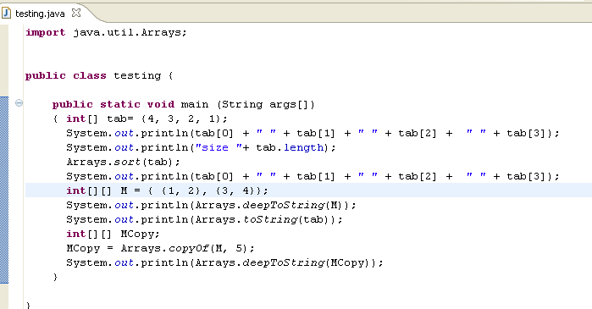
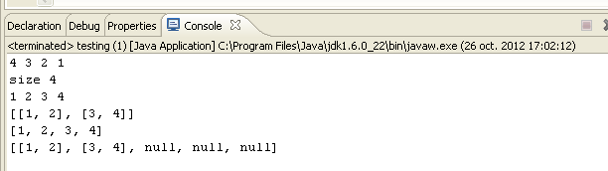
Exemple

Slide 58
Wrappers (enveloppeurs)
Pour manipuler les variables de type primitifs simples comme des objets.
  type primitifs: int, float, boolean, char
Un wrappers est une classe définie pour les types primitifs.
Les wrappers numériques permettent de convertir une chaîne en nombre:
  Méthode parseXXX(String s)
    int i ;
    i=Integer.parseInt("10") ;
    Convertir "10" en entier 10
Outils pour tester si un caractère est une lettre, un chiffre…
Notes:
[Title of the course]
Copyright © 2004-2005 NameOfTheOrganization. All rights reserved.
For example, a very useful tool is as the Vector class (see the chapter on Collections), which is a list that can grow or shrink, unlike an array. However, the elements of a Vector instance are object references. So if one wants to use a Vector to hold a list of numbers, the numbers must be wrapped in instances of their corresponding type.

Slide 59
Wrappers
Liste de wrappers
Type primitif | Wrapper
char | Character
byte | Byte
short | Short
int | Integer
long | Long
float | Float
double | Double
boolean | Boolean
Notes:
[Title of the course]
Copyright © 2004-2005 NameOfTheOrganization. All rights reserved.

Slide 60
Wrappers
Example
int i = 3;
Integer integ = new Integer(i);
int j = Integer.parseInt("10");
char c = 'a';
Character ch = new Character(c);
Notes:
[Title of the course]
Copyright © 2004-2005 NameOfTheOrganization. All rights reserved.

Slide 61
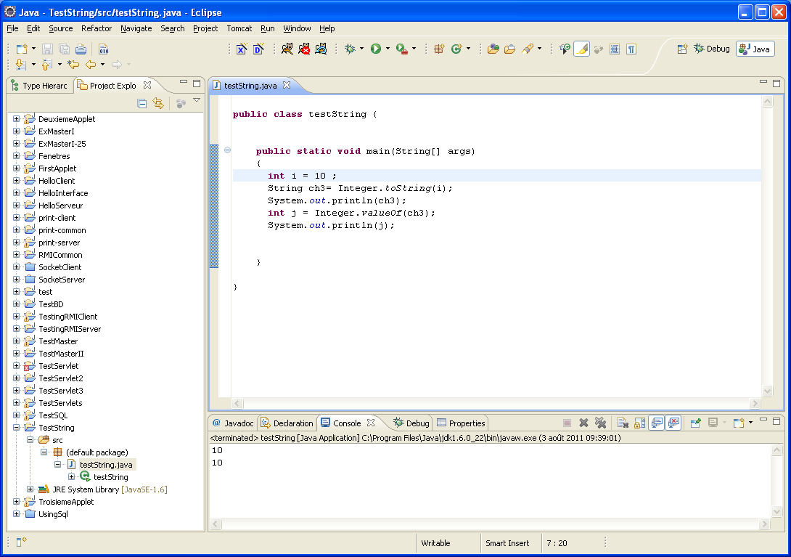

Slide 62
Récapitulatif
Integer, String, Float, Double (en majuscules) sont wrappers.
Ils permettent de convertir d'un type simple primitif vers un autre type simple primitif.
Ils proposent donc plusieurs méthodes.
A lire en supplément: http://download.oracle.com/javase/1.4.2/docs/api/

Slide 63
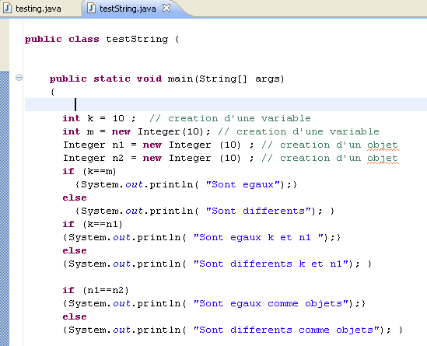
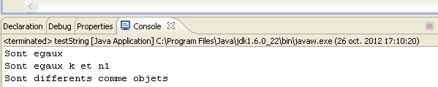
Attention!

Slide 64
La classe StringBuffer
La classe String permet de manipuler de chaines de caractères;
Une opération de type: ch1 = ch1+ch2, va créer un nouvel objet ch1 avec le contenue de la (vielle) chaine ch1 et ch2.
Cette opération est couteuse.
Java propose la classe StringBuffer pour alléger ce travail.
Les objets de type StringBuffer sont mutables.

Slide 65
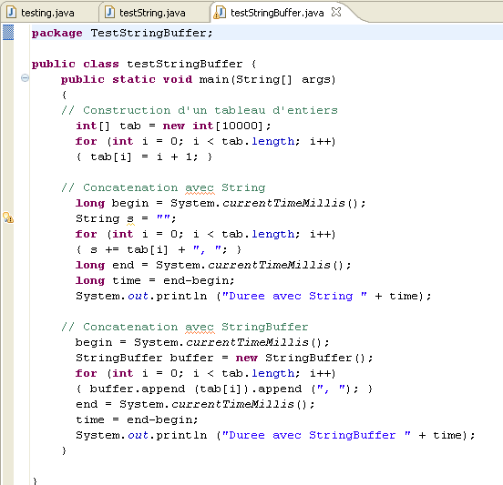
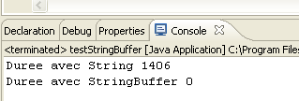
Ex

Slide 66
La Classe StringBuffer
append (pas d'operateur "+"!) ,
capacity, charAt, delete, insert, length, replace, reverse, setCharAt, setLength, substring
  StringBuffer S1= new StringBuffer(), S2= new StringBuffer();
  S1.append("Cours"); -> "Cours"
  S1.append(123); -> "Cours123"
  System.out.println(S1); -> "Cours123"

Slide 67
La Classe StringBuffer
S1.insert(3,"XXX"); -> "CouXXXrs123"
System.out.println(S1.length()); -> 11
System.out.println(S1.capacity()); -> 16 (?)
et 30 autres méthodes...

Slide 68
String | StringBuffer
length | length
isEmpty | pas d'équivalent
charAt | charAt
startsWith, endsWith | pas d'équivalent
indexOf, lastIndexOf | indexOf, lastIndexOf
equals | equals
equalsIgnoreCase, compareTo et compareToIgnoreCase | pas d'équivalent
substring | substring
toLowerCase, toUpperCase et trim | pas d'équivalent
replace | pas d'équivalent

Slide 69
La Classe StringTokenizer
Cette classe permet de 'décortiquer' une chaîne de caractères en morceaux, appelés tokens.
Il faut importer le paquetage (package) java.util.StringTokenizer;
import java.util.StringTokenizer ;
(pas besoin de retenir le nom de ce paquet... Eclipse le propose au moment ou on utilise StringTokenizer)

Slide 70
La Classe StringTokenizer
Création:
  StringTokenizer (string s) ;
  StringTokenizer (string s, String delim);
  StringTokenizer
  st = StringTokenizer(
  "Le-Prof-explique-tres-bien","-");
# Elements
  st.countTokens()) -> 5
le delim est une chaine composée par tous les délimiteurs (1 char chacun).

Slide 71
La Classe StringTokenizer
StringTokenizer (string s, String delim, boolean token) : compte aussi le delimiters.
StringTokenizer St2 =
new StringTokenizer ("Le-Prof-explique tres-bien!","- ", true);
System.out.println(St2.countTokens()); -> 9
(5 mots, 3 "-" et 1 " " )

Slide 72
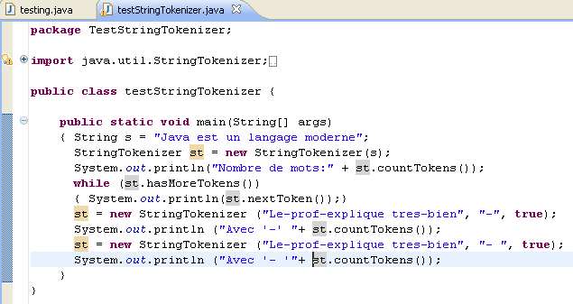
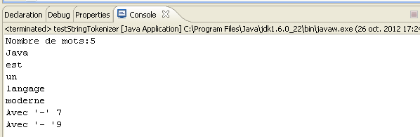
Ex

Slide 73
Comparison avec C/C++
Points en commun
  Java et C/C++ ont presque les mêmes opérateurs
  La précédente est la même
Différences
  Concaténation avec l'opérateur + de Java
  sizeof n'existe pas en Java
  Quelques opérateurs C/C++ n'ont pas la même fonctionnalité en Java
    * pointeur en C
    & référence en C
Notes:
[Title of the course]
Copyright © 2004-2005 NameOfTheOrganization. All rights reserved.

Slide 74
Comparison avec C/C++
Avant Java 5.0, Java ne permettait pas l'utilisation des listes d'arguments variables du C (défini avec ...). Cette absence peut être partiellement détournée grâce à l'utilisation de la surcharge des méthodes.
En Java, chaque paramètre doit être déclarer avec son type et un nom. En C++, quand un paramètre est requis mais n'est pas utilisé dans une méthode, il n'est pas obligatoire de spécifier un nom.

Slide 75
Comparison avec C/C++
A l'opposé du C++, il est possible de donner le même nom à un champ et à une méthode (à éviter pour ne pas nuire à la lisibilité du programme).
Contrairement au C/C++, dans une classe Classe1, vous pouvez utiliser tous les champs et les méthodes de Classe1 dans le corps de ses méthodes qu'ils soient déclarés avant ou après dans Classe1, comme dans l'exemple suivant :

Slide 76
Comparison avec C/C++
class Classe1
{ void methode1 ()
{ x = 1; // x est déclaré après methode2 ()}
void methode2 ()
{… }
int x;
}

Slide 77
Comparison avec C/C++
Java ne permet pas de déclarer de variables ou de fonctions globales. Mais, si vous tenez absolument à garder le style de programmation procédurale du C, vous pouvez créer et utiliser des champs et des méthodes static, dans ce but.
La notion de fonction "amie" du C++ (friend) n'existe pas en Java : aucune méthode ne peut être déclarée en dehors d'une classe.

Slide 78
Comparison avec C/C++
Contrairement au C++, toutes les méthodes d'instance non private sont virtuelles en Java. Donc le mot-clé virtual est inutile, ce qui peut éviter certains bugs difficiles à déceler en C++.
Les méthodes abstract sont l'équivalent des méthodes virtuelles pures du C++ (qui se déclarent en faisant suivre la déclaration de la méthode de = 0).

Slide 79
Comparison avec C/C++
Java introduit le mot-clé final. Ce modificateur empêche d'outrepasser une méthode dans les classes dérivées. Cette notion est absente du C++.
Toutes les méthodes Java sont déclarées et implémentées à l'intérieur de la classe dont elles dépendent. Mais, cela n'a pas pour conséquence de créer comme en C++ toutes les méthodes de Java inline !
Avec l'option d'optimisation (-O), le compilateur lui-même évalue les méthodes final qui peuvent être traitées inline (remplacement de l'appel à la méthode par le code implémentant la méthode)

Slide 80
Comparison avec C/C++
Java ne permet pas de donner aux paramètres des valeurs par défaut comme en C++:
void f (int x, int y = 0, int z = 0); ).
Vous êtes obligés de surcharger une méthode pour obtenir les mêmes effets, en créant une méthode avec moins de paramètres qui rappellera la méthode avec les valeurs par défaut.
L'appel aux méthodes static se fait grâce à l'opérateur point (.) et pas l'opérateur :: comme en C++.

Slide 81
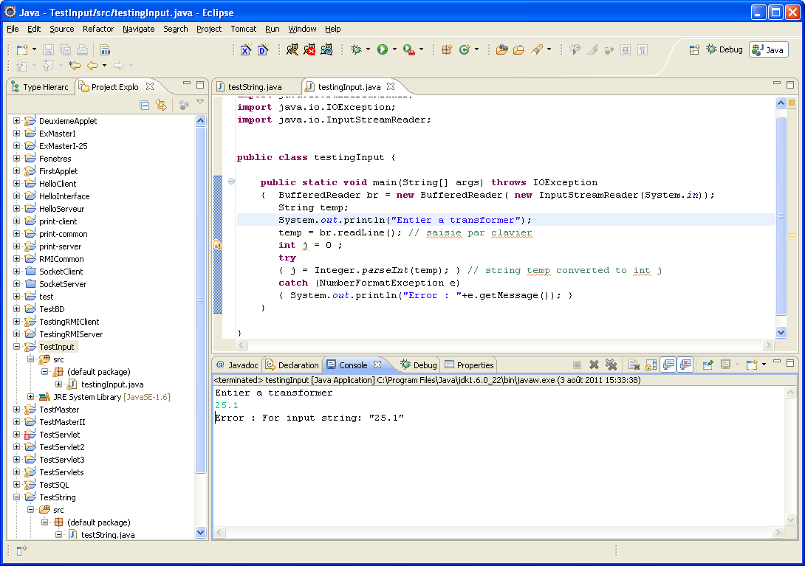
Input/output

Slide 82
Conversion
x = Double.parseDouble(temp); // string temp converted to double x
y = Float.parseFloat(temp); // string temp converted to float y
i = Long.parseLong(temp); // string temp converted to long i
j = Integer.parseInt(temp); // string temp converted to int j
k = Short.parseShort(temp); // string temp converted to short k
m = Byte.parseByte(temp); // string temp converted to byte m
a = Boolean.valueOf(temp).booleanValue(); // string temp converted to boolean a

Slide 83
Formalités de Gestion …
Compilation
  javac MyFirstProgram.java
Execution
  java MyFirstProgram
Besoins
  Java Development Kit (JDK)
  $JAVA_HOME et $JAVA_HOME\bin variables d'environnement dans le $PATH
Ou bien Eclipse...
Notes:
[Title of the course]
Copyright © 2004-2005 NameOfTheOrganization. All rights reserved.

